Slide 1
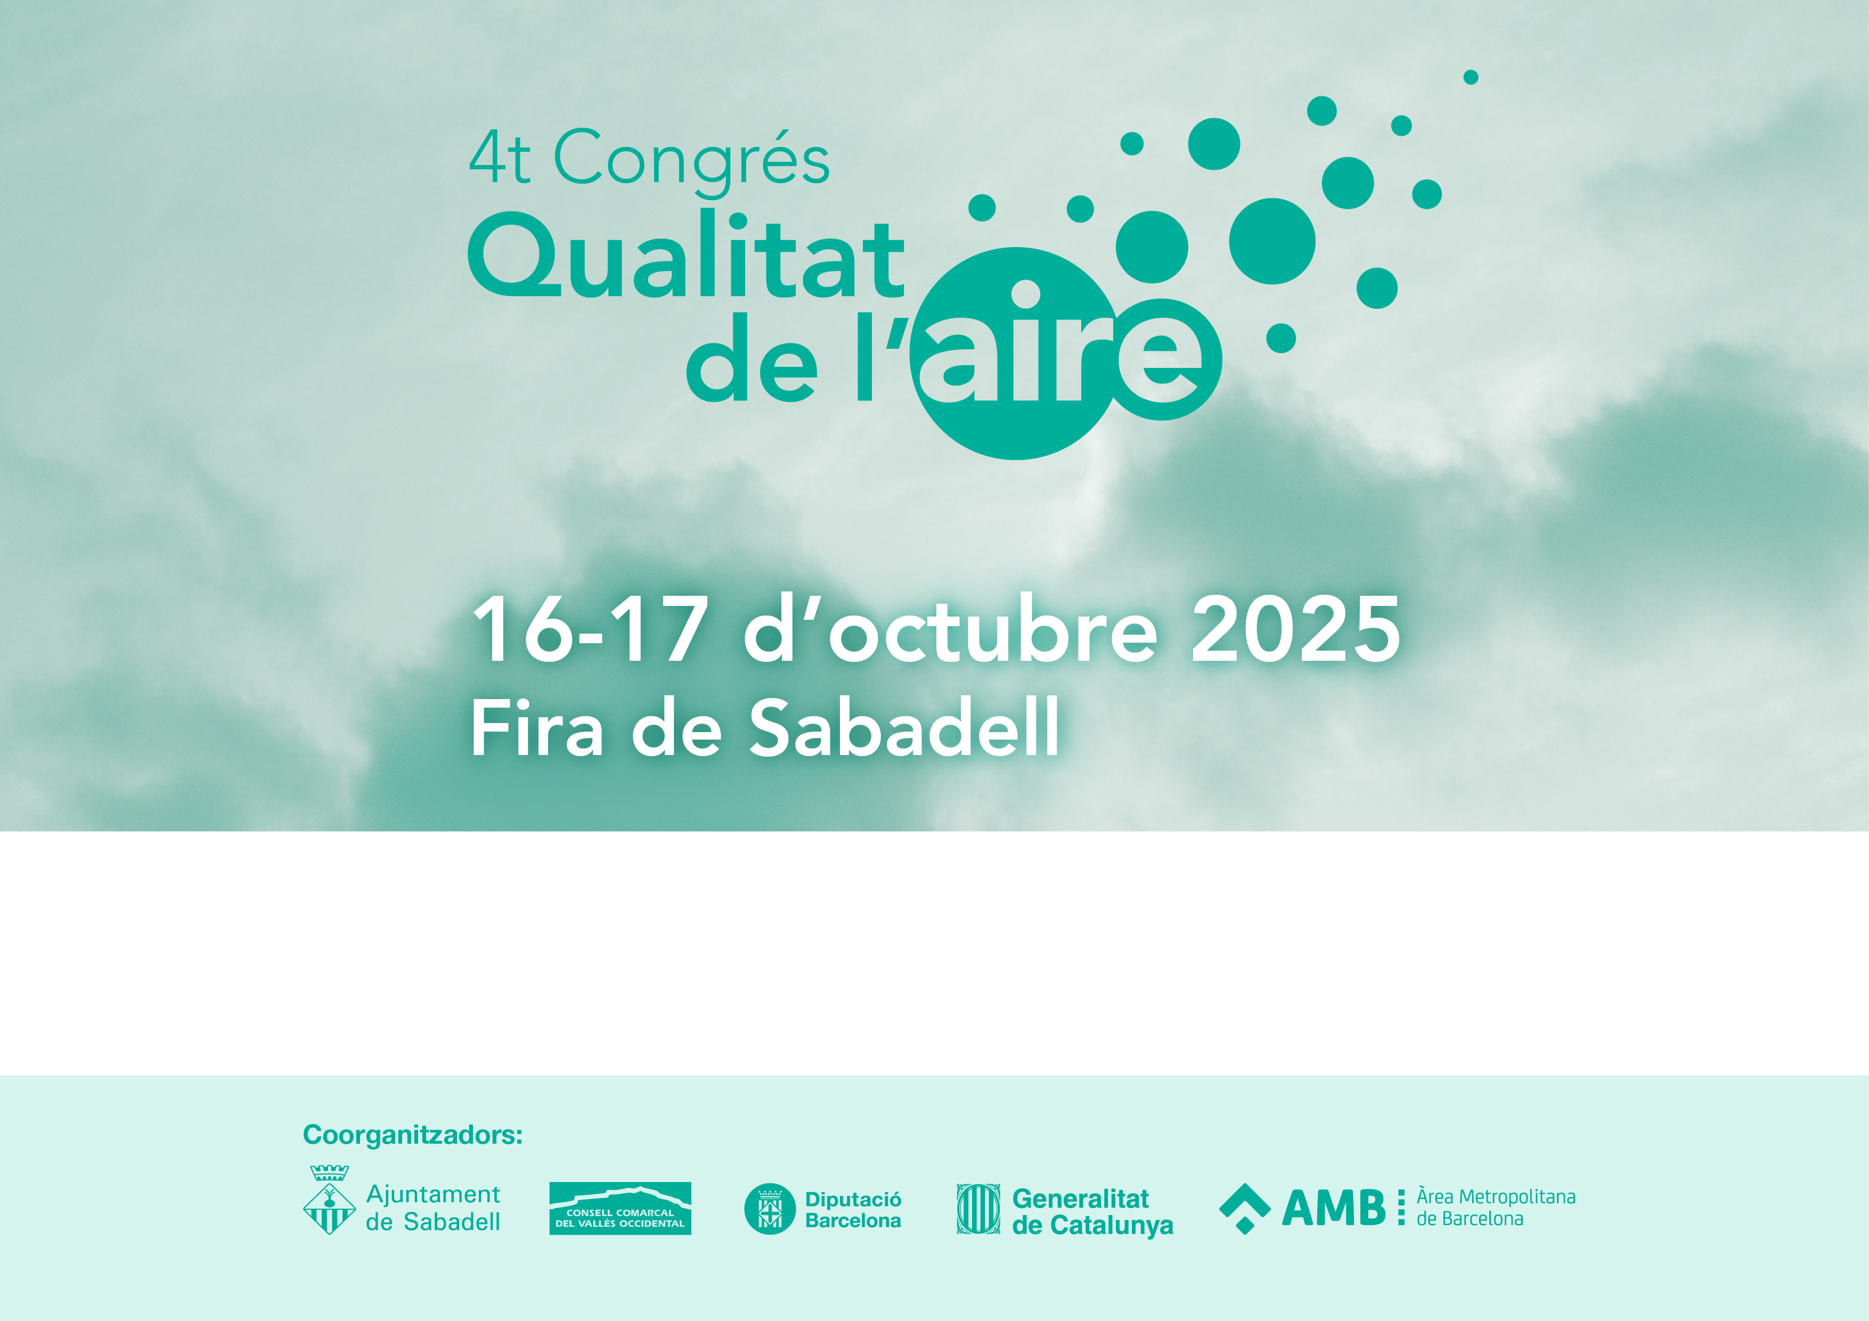
CONTAMINACIÓ ATMOSFÈRICA I RISC CARDIOVASCULAR
Núria Soldevila Bacardit Metgessa de Família, PhD
Notes:
Moltes gràcies David, per la presentació.
Jo us vinc a explicar una mica el meu treball de tesi i la investigació que vam fer des del CAP de la Mina, a Sant Adrià del Besòs

Slide 2

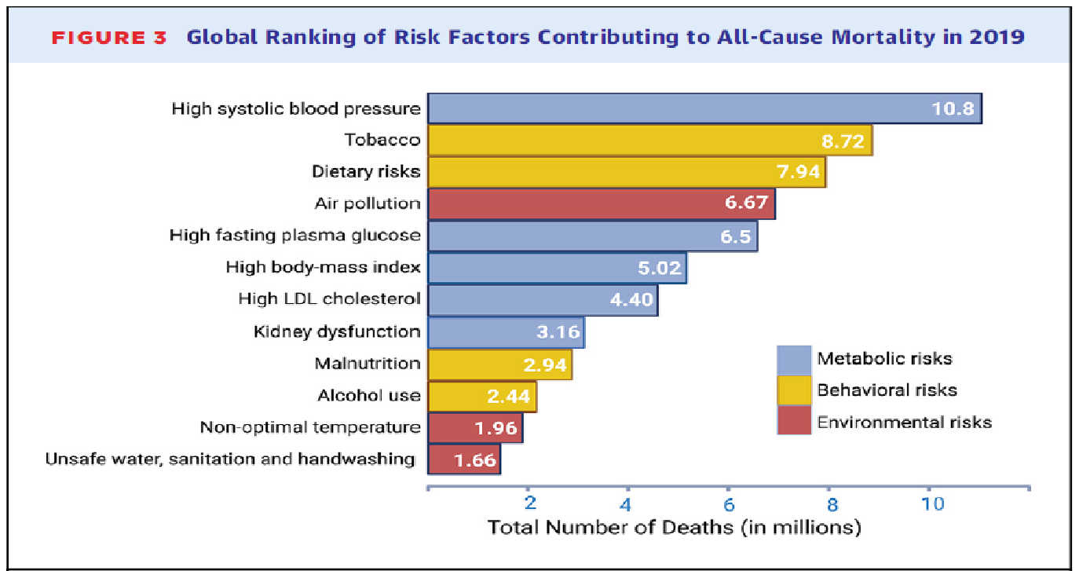
CONTAMINACIÓ ATMOSFÈRICA I RISC CARDIOVASCULAR
Algunes dades:
Font: Lancet. 2020;396:1223–1249.
Notes:
Com molts ja coneixeu, la HTA és el factor de risc més important per la mortalitat global.
Però publicat el 2020 la CA es posiciona com a 4ª causa de mortalitat global (amb més de 6,67 milions de morts a nivel mundial). Com veieu es tracta de dos factors de risc d’alt pes
Segons dades publicades a The Lancet el 2020, la contaminació atmosfèrica es posiciona com un dels principals factors de risc de mortalitat global. L'anàlisi de la càrrega global de morbiditat demostra que la contaminació de l'aire contribueix de manera substancial a la mortalitat cardiovascular prematura.

Slide 3
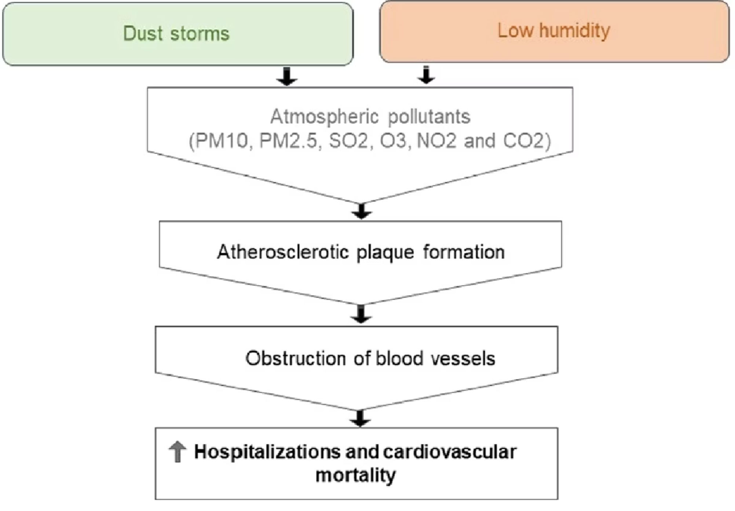
CONTAMINACIÓ ATMOSFÈRICA I RISC CARDIOVASCULAR:
Com afecta a nivell vascular?
Els mecanismes fisiopatològics de la contaminació atmosfèrica sobre el sistema vascular són complexos i multifactorials:
Inflamació sistèmica i local
Estrès oxidatiu endotelial
Disfunció de la vasodilatació
Acceleració de l'aterosclerosi
Alteracions de la coagulació
Font: Public Health Rev. 2024 Aug 8;45:1607300.
Notes:
I si mirem com afecta aquesta CA sobre el sistema vascular, veiem que quan es donen les condicions ideals: tempestes de pols + baixa humitat → s’acumulen contaminants a l’atmosfera→ a nivell vascular formació de plaques ateroescleròtica → obstrucció dels vasos → augment de les hospitalitzacions i mort CV

Slide 4
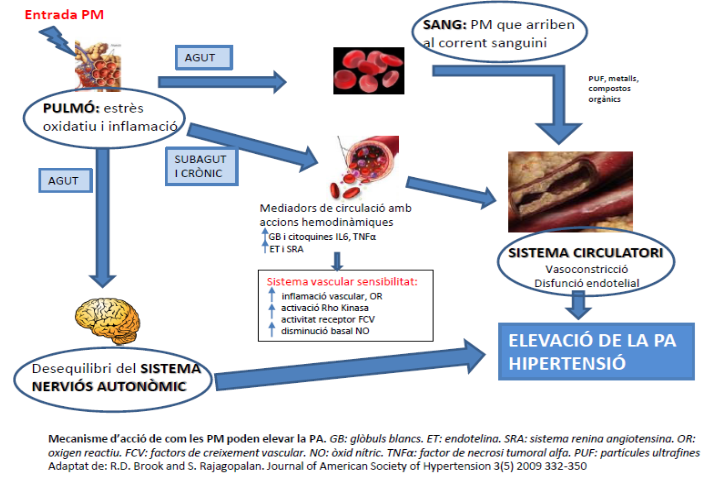
CONTAMINACIÓ ATMOSFÈRICA I RISC CARDIOVASCULAR
Com afecta a nivell de la pressió arterial?
Notes:
Quan mirem específicament PA se’n coneixen 3 vies:
1a: entrada dels contaminants al pulmó → alt. Receptors nerviosos → afectació ràpida del SNA → vasoconstricció → alt. Hemodi → HTA
2a: més ben estudiada → naso-faringe-pulmonar → inflamació crònica + estrés oxidatiu → aug endotelina 1 →augm resistència vascular i renal i disminució FG.→ tb disfunció endotelial (aug interleucina 6 i TNF) → un augment de la sensibilitat del sistema vascular → desequilibri vasomotor → HTA
3a La última via → entrada directe dels contaminants al sistema circulatori (sobretot PUF i metalls pesats) → aug vasoconstricció sistema circul → elevació HTA.

Slide 5

CONTAMINACIÓ ATMOSFÈRICA I RISC CARDIOVASCULAR
Metodologia:
01
02
03
Àmbit d'Estudi
Població Objectiu
Disseny
Pacients assignats i atesos als centres d'Atenció Primària i Unitats d'Hipertensió de l'Àrea Metropolitana de Barcelona.
8 hospitals
40 centres d’Atenció Primària
19 estacions atmosfèriques.
Hipertensos de 18 anys o més, SENSE tractament farmacològic previ
Primer MAPA vàlid registrat a la base de dades CARDIORISC
Període 2005-2014.
Estudi observacional de mesures temporals i geogràfiques de pacients individuals utilitzant un case-time series design per avaluar l'associació entre contaminació i pressió arterial.
Notes:
Amb tot això, i revisant articles publicats, nosaltres disposàvem d’una base de dades de MAPA de 24h i vam pensar que podríem mirar quin efecte tenia la CA en aquests pacients. Pels que no ho conexieu un MAPA és un registre amb un manegot de la PA i un aparell de resigstre posat al pacient durant 24h amb mesures continuades de PA. Això ens permet tenir condicions excel·lents de mesura, dades reals, fiables i pronostiques i això dona valor als nostres resultats.
La majoria d’articles publicats fins llavors eren només amb PA a la consulta!
Així, vam incloure pacients assignats...
Exclusió: AcxFa; MAPA no vàlid; MAPA fora de l’àrea GIS; no estació atmosfèrica àrea d’estudi.

Slide 6

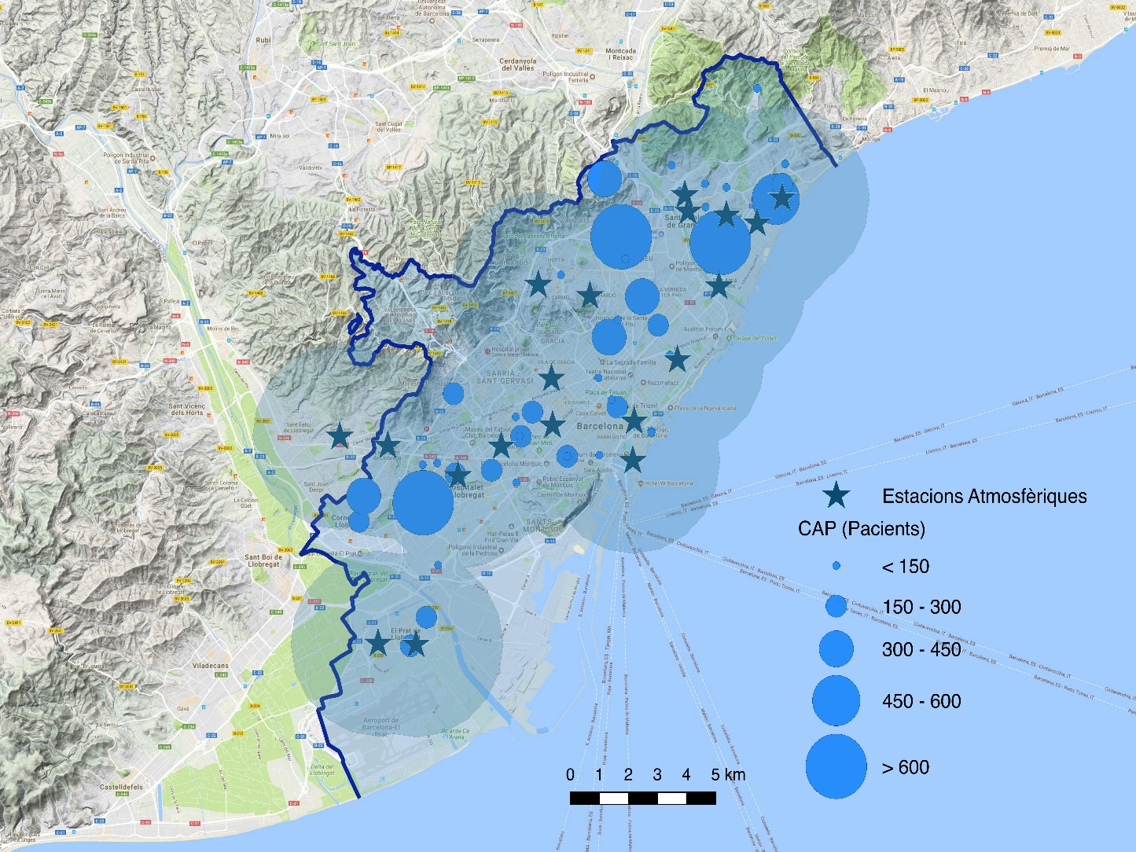


CONTAMINACIÓ ATMOSFÈRICA I RISC CARDIOVASCULAR
Metodologia. Fonts de les dades:
Dades dels MAPA
Base de dades CARDIORISC de la SEH-LELHA, que conté registres detallats de monitoratge ambulatori de pressió arterial.
Dades de Contaminants
Informació procedent del Departament de Territori i Sostenibilitat de la Generalitat de Catalunya i del CSIC de Barcelona.
Dades de Temperatura
Registres meteorològics proporcionats pel Meteocat per controlar les variables de confusió climàtiques.
Notes:
de la Societat Espanyola d'Hipertensió-Liga Espanyola per la Lluita contra l'Hipertensió Arterial (Consell Superior d'Investigacions Científiques (Servei Meteorològic de Catalunya (
Provenien de...Dades de la BBDD Cardiorisc: es tracta d’una plataforma virtual vinculada a la S.Espanyola HTA, en la que s’introdueixen registres de MAPA de tot el territori des de fa 13 anys. Hi ha més de 200.000 MAPAs actualment. Dades Dep. T i S: valors de totes les estaci. Atmosfe., tant de registre manual com automàtic, PM10,..... Dades Servei Català de Meterologia (Ta) TOTES AQUESTES DADES CEDIDES DE FORMA DESINTERESSADA
I el què es va fer va ser geolocal. CAP on es realitzava el MAPA i Est. Atmos amb un radi de dist. Màx. 3km entre un i l’altra. (el CAP de referència i l’estació atmosfèrica).
(els cercles foscos indiquen el num de pacients inclosos de cada cap); les estrelles les estacions; i les zones difuminades el radi de 3km que abarcava la geolocalització. Com veieu cobriem tota l’àrea d’estudi

Slide 7
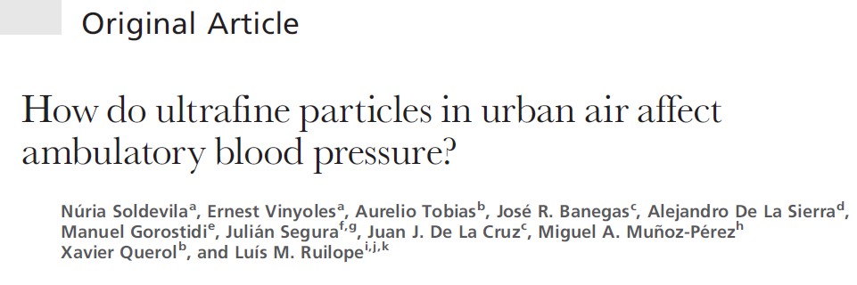
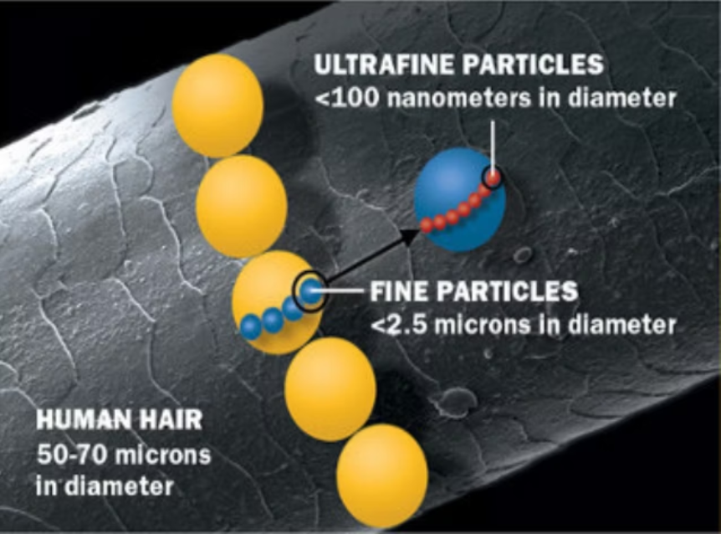
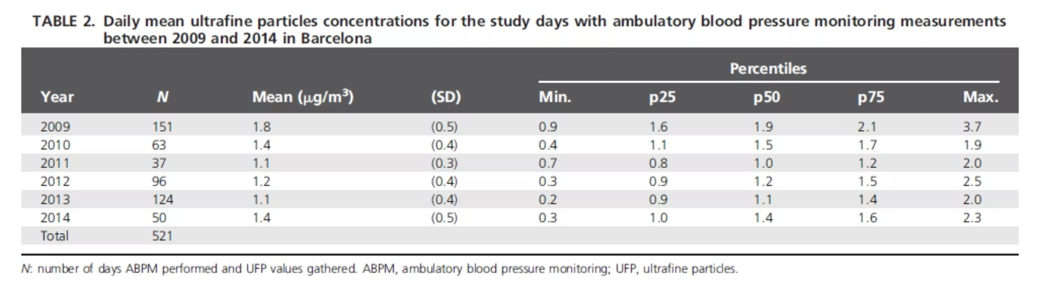
CONTAMINACIÓ ATMOSFÈRICA I RISC CARDIOVASCULAR
Resultats
Els resultats publicats a Journal of Hypertension (2020; 38(5):845-849) demostren una associació significativa entre l'exposició a partícules ultrafines i l'augment de la pressió arterial en pacients hipertensos no tractats.
Notes:
Nosaltres vam analitzar resultats tant amb PM10, PM2,5 i PUF, diòxid de nitrogen (NO2) i `diòxid de sofre (SO2) i O3 (ozó)
Aquí us presento els resultats de les PUF perquè vam veure que eren els que tenien més incidència amb la PA. També vam obtenir resultats positius amb les PM10 però en menor mesura. Amb els altres contaminants no vam obtenir resultats significatius.
L’estudi, publicat al Journal of Hypertension, on miravem com afectaven la PUF (les més petites que hi ha) amb la PA. Els registres es van iniciar el 2009. Les PUF no tenen valor límit
Només perquè ens situem: cabell humà→ PM2,5→ PUF <100 nanòmetres.

Slide 8
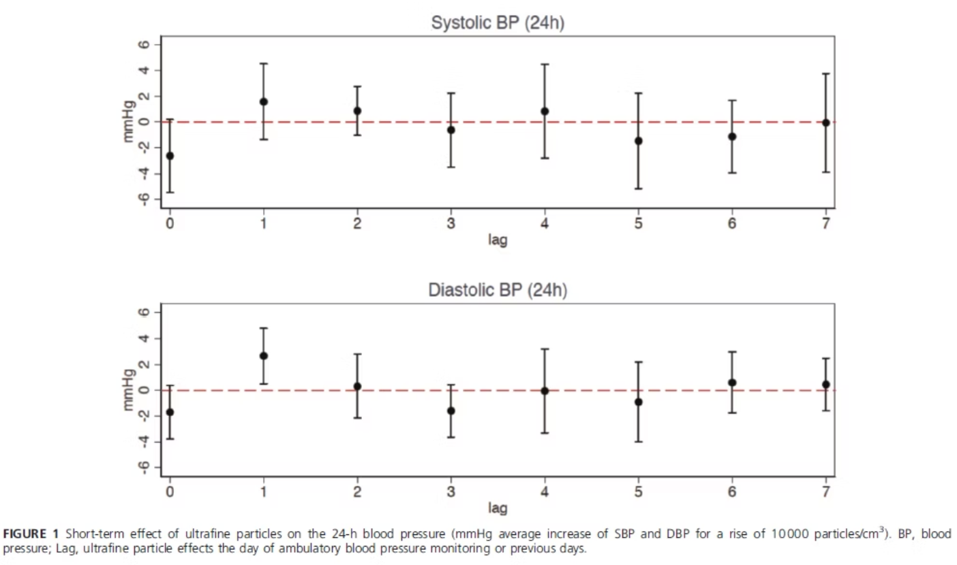
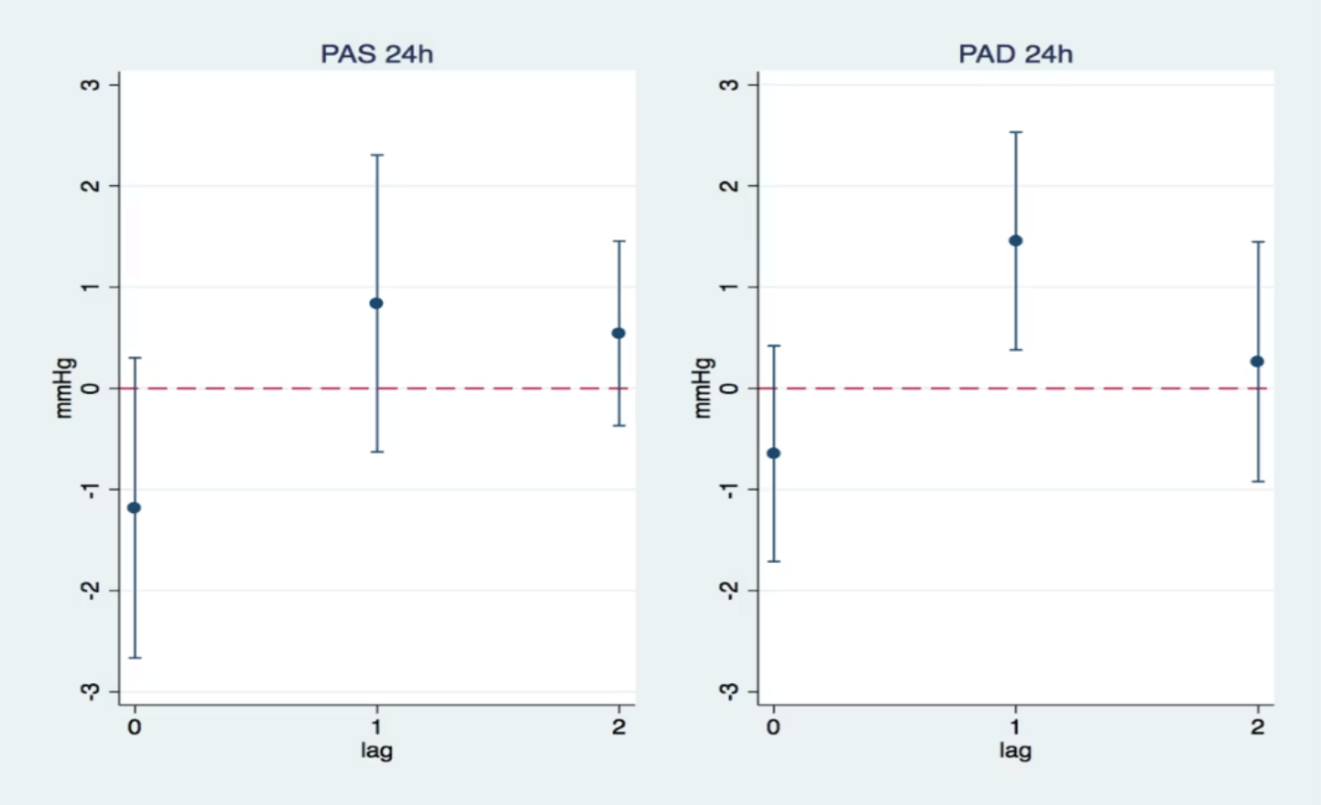
CONTAMINACIÓ ATMOSFÈRICA I RISC CARDIOVASCULAR
Resultats
Efecte a Curt Termini
L'anàlisi dels efectes a curt termini revela una relació temporal clara entre l'exposició a contaminants atmosfèrics i l'augment immediat de la pressió arterial. Aquests efectes són especialment pronunciats en les primeres 24 hores després de l'exposició.
Notes:
Al mirar els efectes de les ultrafines sobre la PA veniem que hi ha una associació positiva amb la PAD 24h al lag1 (això ve a ser l'efecte de les PUF el dia anterior de realització del MAPA). Així, per cada augment d'1mg/m3 de PUF→ veiem un augment d'1,46mmHG PAD.
També es va mirar en PA clínica però teníem pocs valors i baixa potència estadística.
Concepte temporalitat: 1r CAUSA: aug PUF→ EFECTE: aug PAD

Slide 9
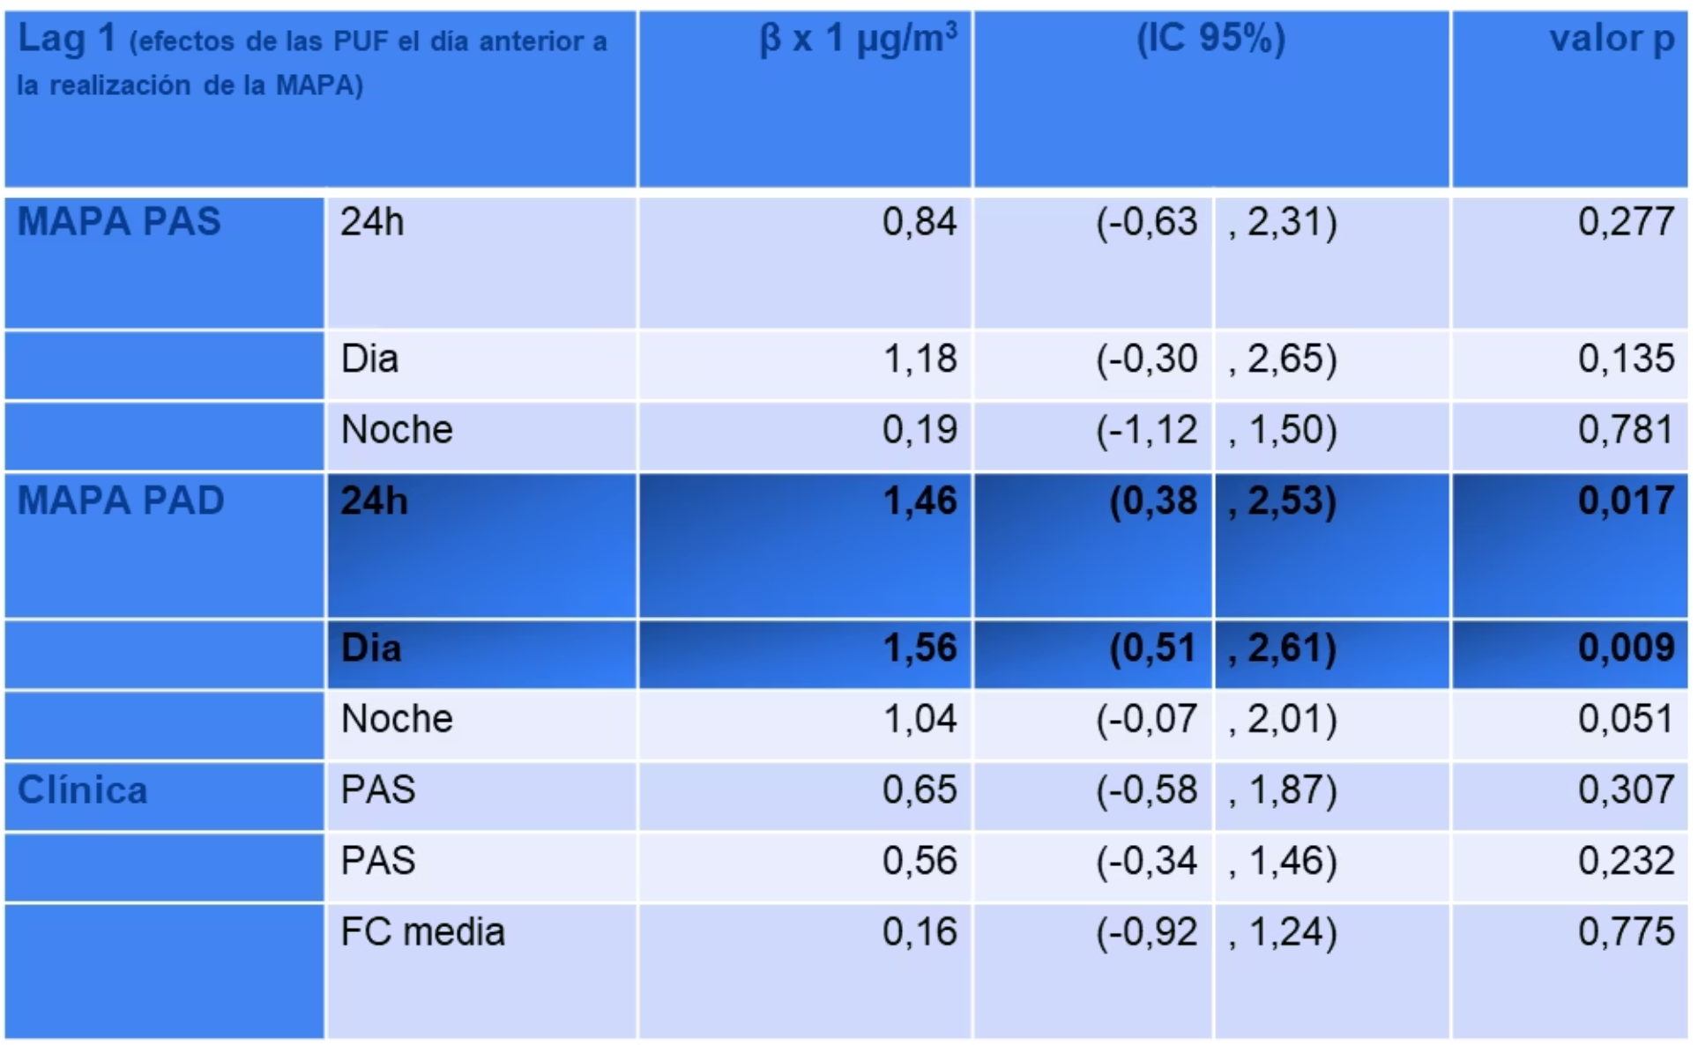
CONTAMINACIÓ ATMOSFÈRICA I RISC CARDIOVASCULAR
Resultats
Partícules Ultrafines (PUF)
Efecte Lag-1
sobre el dia anterior
Les PUF mostren el seu màxim impacte sobre la PA amb un retard d'un dia respecte al moment d'exposició. Aquest patró temporal és consistent amb els mecanismes inflamatoris coneguts.
<0.1μm
1.46
24h
Mida PUF
mmHg PAD
Període
Diàmetre de les partícules ultrafines que travessen barreres biològiques
Augment per cada μg/m³ d'increment de PUF
Durada de l'efecte mesurat en MAPA
Notes:
Quan mirem els efectes del contaminant sobre la PA, igual com hem vist amb les PM10, vam trobar associació amb la PAD24h al lag1, on, per cada augment de 1mg/m3 de PUF la PAD augment 1,46 mil·límetres de mercuri.
Quan ampliem els resultats per lag1.....es a dir..... veiem que: per cada augment de 1µg/m³ de PUF la PAD 24h augmenta 1,46 mmHg i la PAD dia 1,56 mmHg (p= 0,017 i p=0,009 respectivament).
La resta de valors també es presenten amb relació positiva però no han resultat estadísticament significatius.
-Per PM_{2,5} i SO₂ que coincidien amb el MAPA realitzat el mateix dia (N total=333 i 398 respectivament).
-Es tenien massa pocs valors per poder-los relacionar amb les mesures de MAPA i PA clínica amb prou potència estadística.
-No es va trobar associació estadísticament significativa entre aquests contaminants i la PA ambulatòria i per tant ja no presentem gràfics.

Slide 10



CONTAMINACIÓ ATMOSFÈRICA I RISC CARDIOVASCULAR
Implicacions clíniques
Risc Coronari
Efecte de les PUF
Un augment de 2 mmHg en la pressió arterial diastòlica (PAD) s'associa amb un increment del 6% en el risc de cardiopaties coronàries i del 15% en el risc d'accident vascular cerebral i atac isquèmic transitori.
Cada augment d'1 μg/m³ de PUF genera un increment d‘ 1,46mmHg en la PAD de 24 hores.
Evitar l'augment de contaminació podria prevenir l'increment associat del risc cardiovascular.
Font: Li Y. Cardiovascular Risks Associated With Diastolic Blood Pressure
and Isolated Diastolic Hypertension. Curr Hypertens Rep. 2014;16: 489.
A Barcelona, els valors de PUF superen 1 μg/m³ durant TOTS els anys de registre.
Aquest augment mínim en pacients amb mal control tensional multiplica el risc de forma exponencial.
Notes:
Així, tal com hem vist en el nostre estudi, les PUF són potser les principals responsables de l'augment de la PA. Si tinguéssim més registre i més ampli segurament veurem associació en tots els lags.
A més a més, a nivell CV se sap que un augment de 2mm PAD implica...
Si poguéssim evitar aquests contaminants, en la seva majoria provinents del tràfic, evitaríem el RCV....

Slide 11
CONTAMINACIÓ ATMOSFÈRICA I RISC CARDIOVASCULAR
Idees clau:
Factor de Risc Ambiental Primordial
La contaminació atmosfèrica és el factor de risc ambiental més important per les malalties cardiovasculars, superant altres factors ambientals en impacte poblacional.
Efecte Sinèrgic
L'exposició a curt o llarg termini pot augmentar significativament la morbimortalitat cardiovascular, sovint actuant de manera sinèrgica amb altres factors de risc vascular tradicionals.
Notes:
Como mensajes finales para llevarnos a casa: la Contaminación atmosférica és el factor…

Slide 12
CONTAMINACIÓ ATMOSFÈRICA I RISC CARDIOVASCULAR
Idees clau:
Variable Clínica Emergent
La contaminació atmosfèrica ha de considerar-se una variable més en relació
amb el mal control tensional i la gestió integral del pacient hipertens.
Integració en la Pràctica Clínica
Els clínics hem d'incorporar consideracions sobre la qualitat de l'aire en l'avaluació
dels factors de risc vasculars per optimitzar la prevenció cardiovascular.
Repte de Salut Pública
L'impacte de la contaminació atmosfèrica en les malalties cardiovasculars constitueix un preocupant problema de salut pública que requereix intervencions multisectorials.

Slide 13

CONTAMINACIÓ ATMOSFÈRICA I RISC CARDIOVASCULAR
Moltes gràcies per la seva atenció!
Notes:
La investigació en contaminació atmosfèrica i salut cardiovascular obre noves oportunitats per a la prevenció primària i secundària. La col·laboració entre professionals sanitaris, investigadors i responsables de polítiques públiques és essencial per abordar aquest repte global.
Per a més informació sobre protocols de monitoratge i recomanacions clíniques, consulteu les guies actualitzades de la Societat Espanyola d'Hipertensió i les directrius europees sobre qualitat de l'aire.

